Slide 1
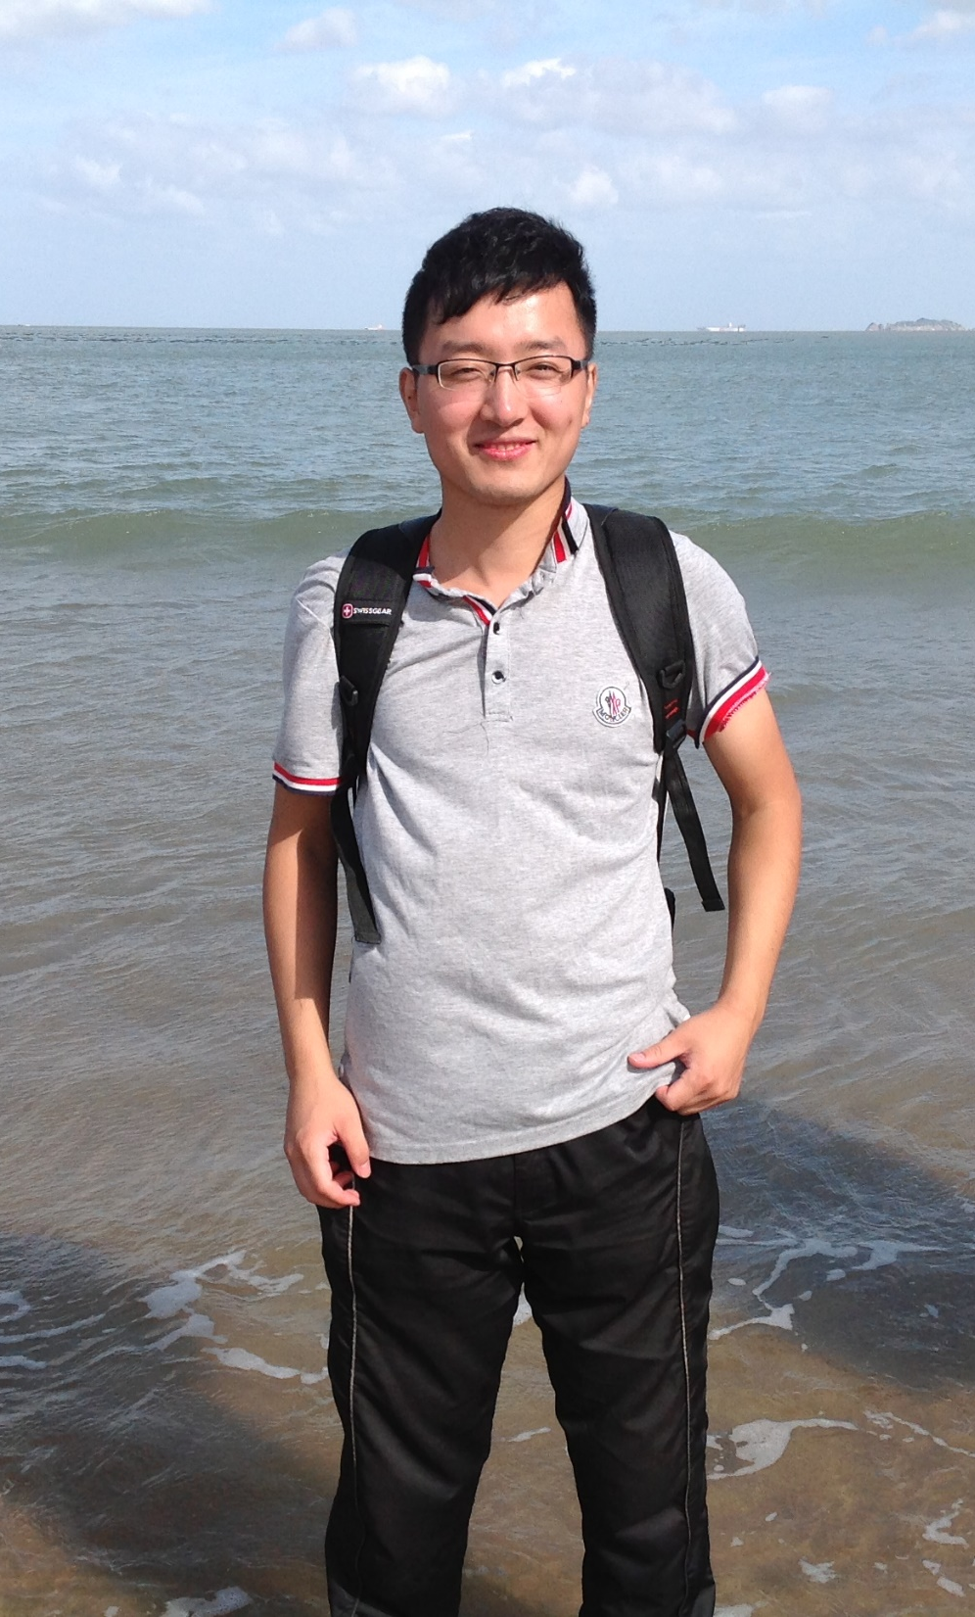

研究方向
半导体纳米荧光材料的合成与应用
曾获荣誉
全国优博计划前期培育项目，国家奖学金，陶氏化学公司奖学金，泰坦探索公司奖学金，全国博士生论文年会会员资格，并多次获得优秀学生，优秀学生干部，社会工作奖等
科研成果
学术论文13篇，其中8篇为文章的第一作者，包括1篇ACS nano，1篇Chemistry of Materials，5篇Inorganic Chemistry，1篇RSC advances，总影响因子为66，截止目前他引共计169次; 还拥有两项国际专利。
个人介绍
该生为2009年入学的硕博连读学生，目前是博士三年级，平时在实验之余喜欢足球，篮球，乒乓球等体育活动，唱歌，旅游等娱乐活动，在生活方面，该生积极参加学校活动，曾就任研究生会副主席，组织过秋韵节足球赛等大型活动，并作为强生公司未来领袖学院的直击现场项目经理，组织过全校性质的Eidt Dream品牌推广挑战赛，吸引全校500多人参加，获得强生公司强烈好评。
某某某
化学与分子工程学院
专业：无机化学
导师：某某某

